Slide 1

삼성소프트웨어멤버십
신촌멤버십 당직일지
2015. 03. 19(목)
25-1 김태균, 25-1 최동진
23-2 장현수

Slide 2
INDEX.
1
2
3
4
당직
수행
재고
파악
특이
사항
Best Worst

Slide 3
3층

Slide 4
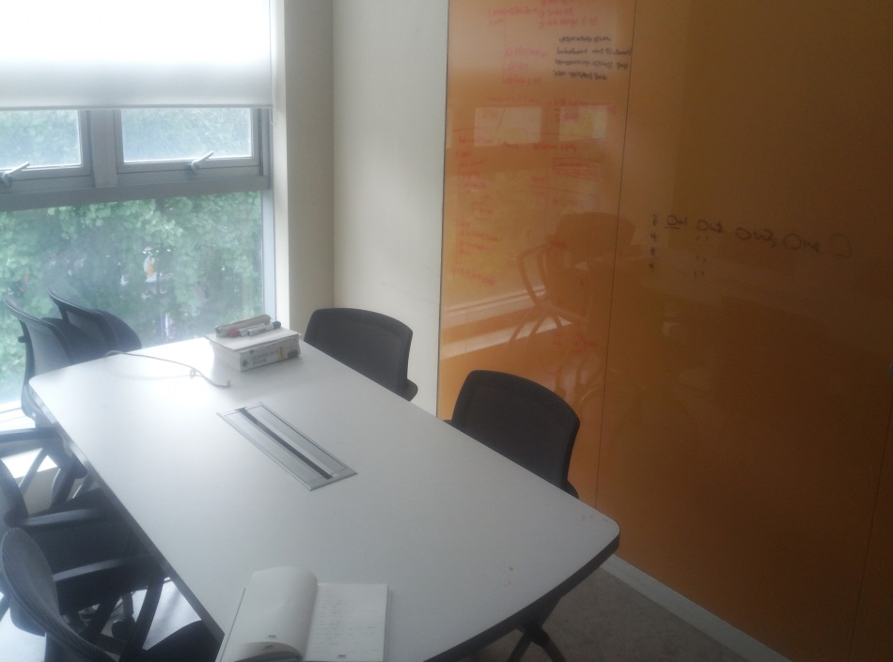
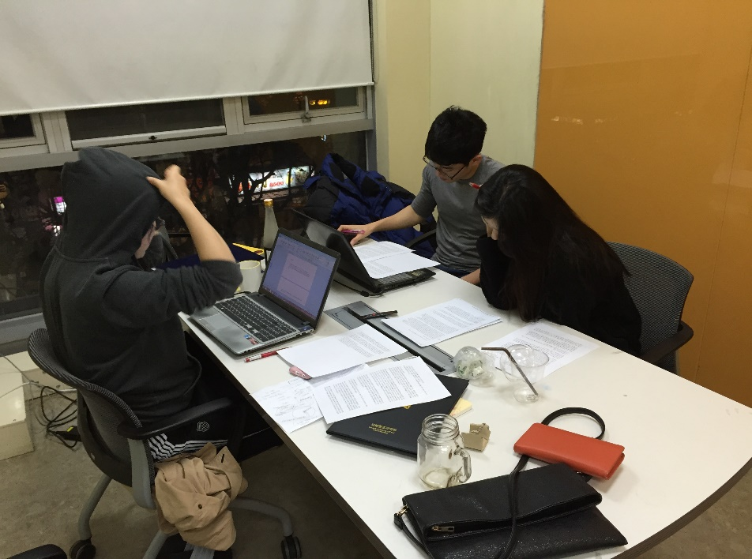
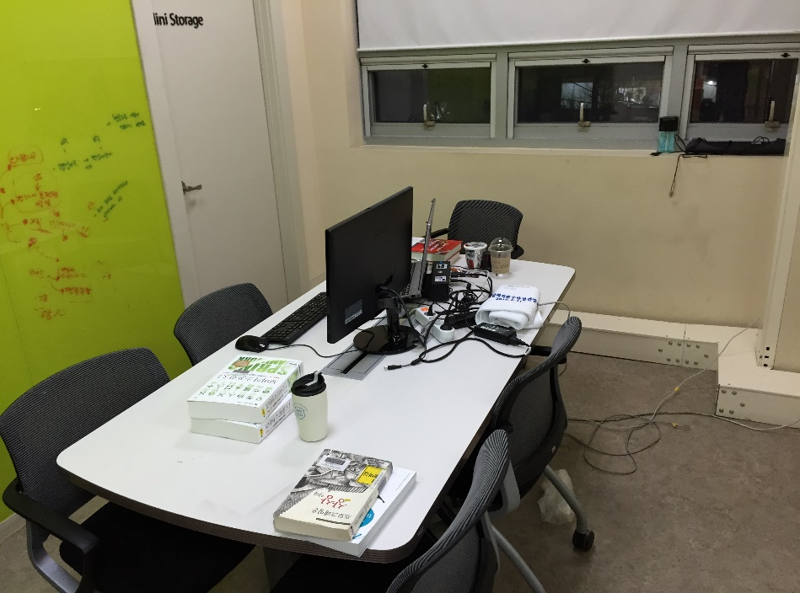
세미나실
시너지
다이나믹
내부 정리중
24-1 최용렬
23-2 박나래
24-1 오혜수

Slide 5
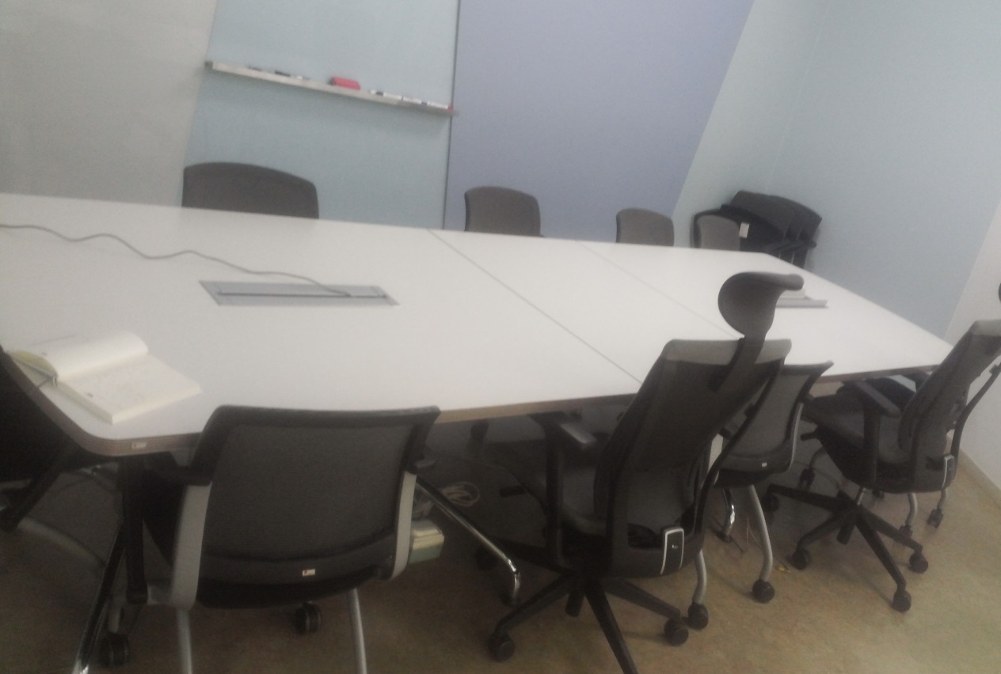
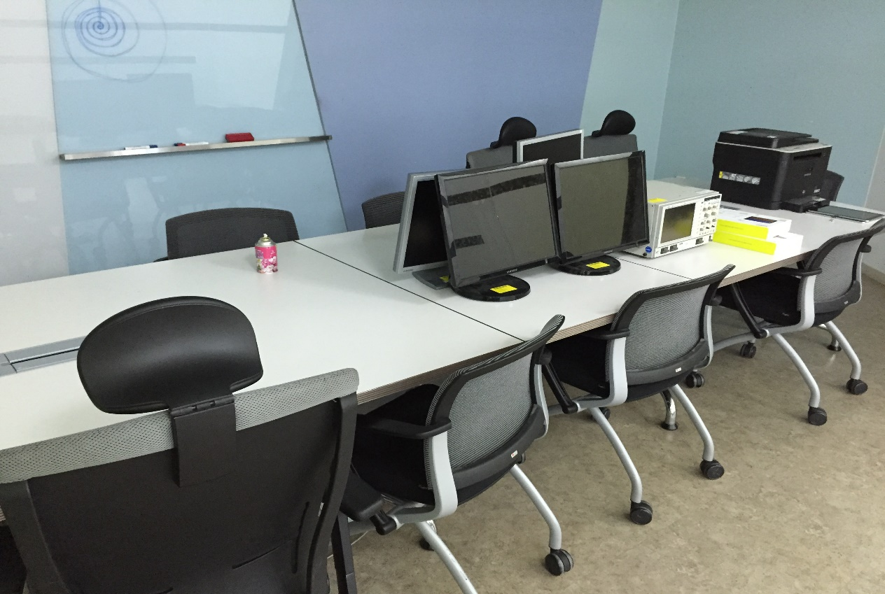
세미나실
스마트

Slide 6
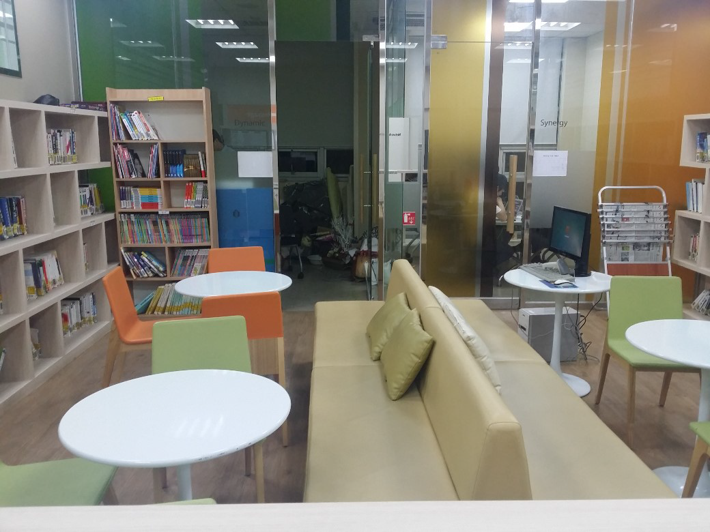
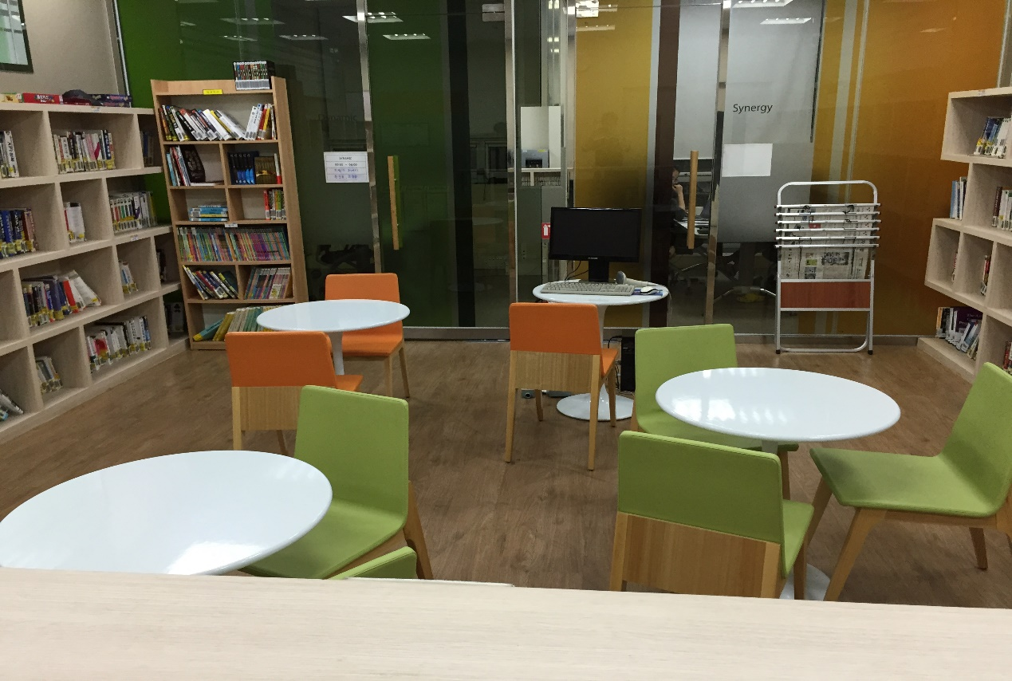
북카페

Slide 7
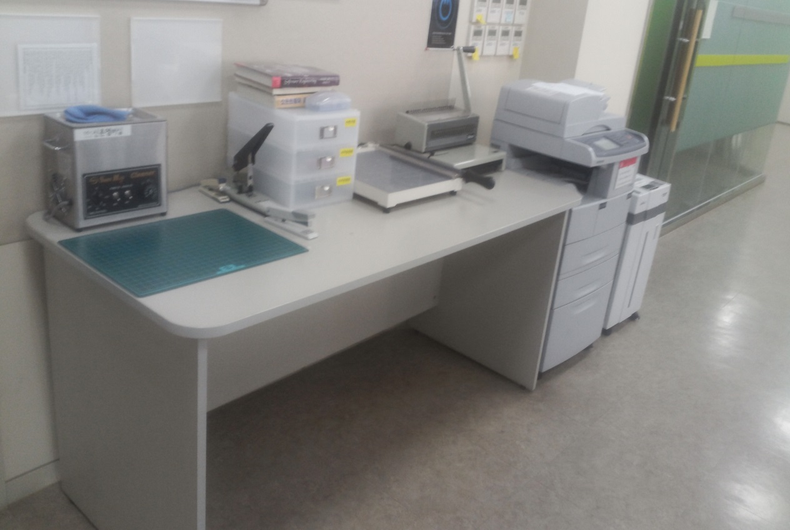
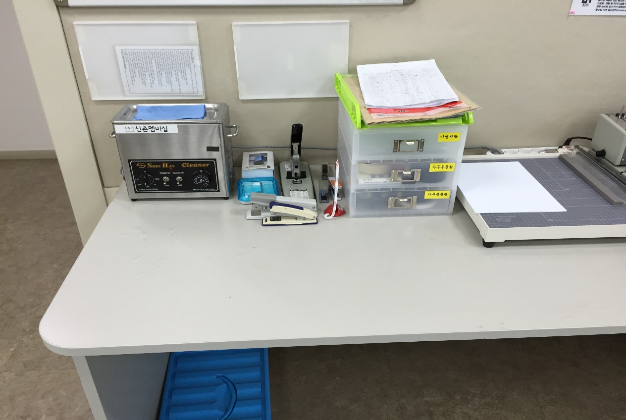
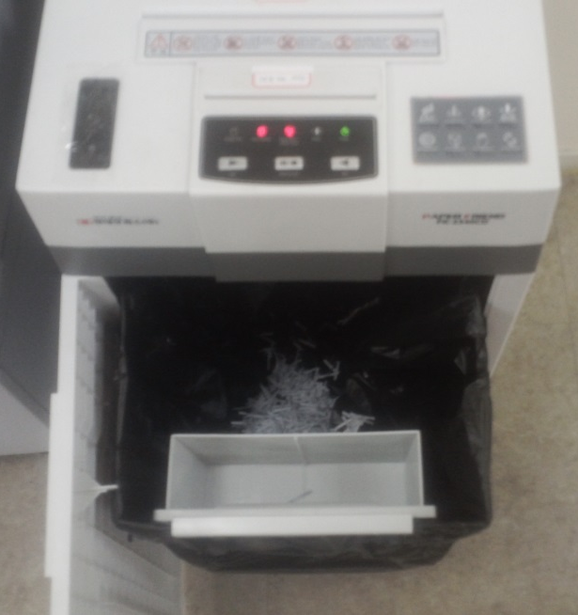
복사기 및 주변기기
문서세단기

Slide 8
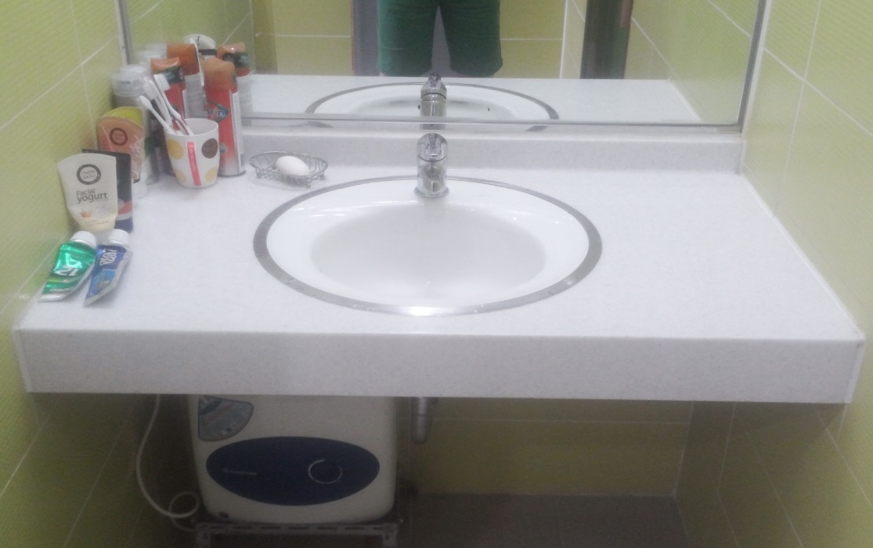
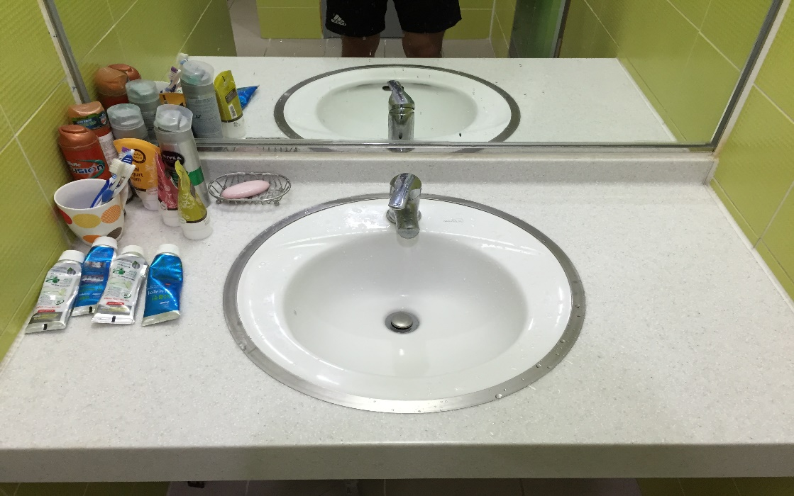
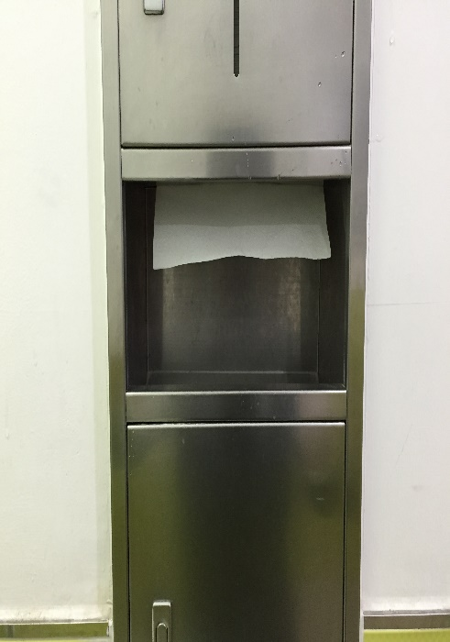
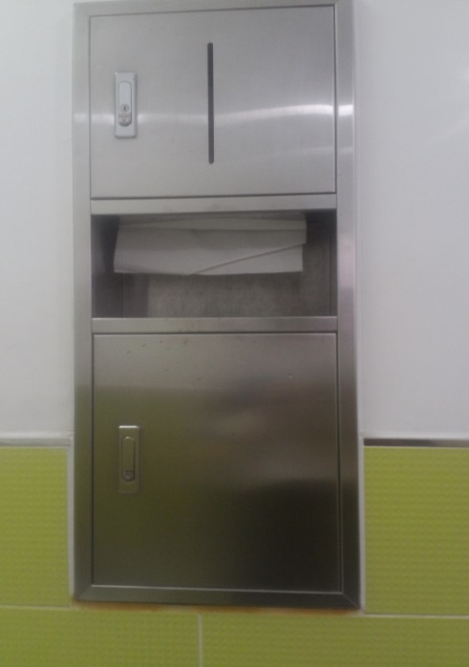
화장실
세면대
핸드타올 통
비누1, 치약4, 폼클렌징3, 쉐이빙폼 4

Slide 9
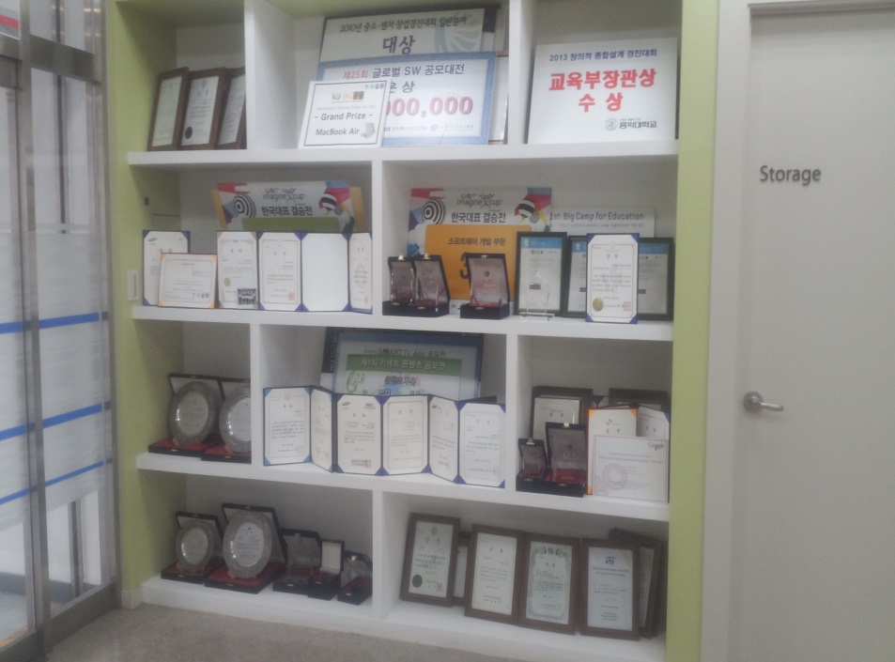
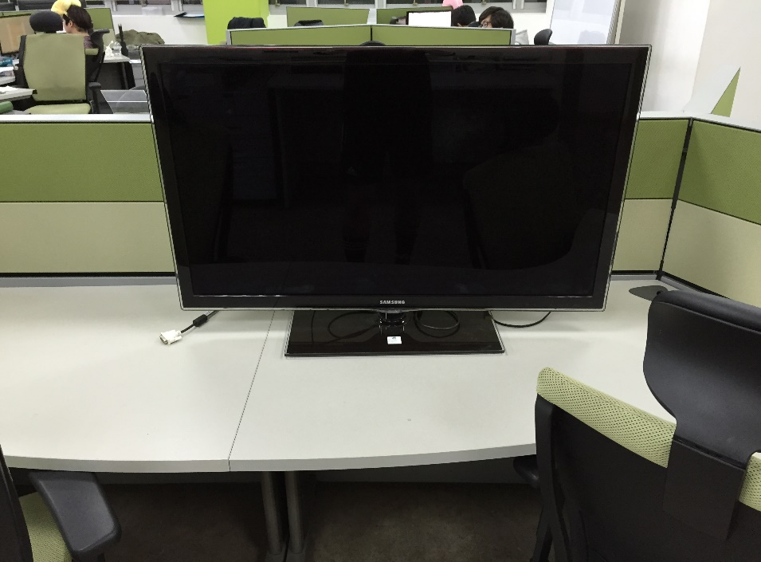
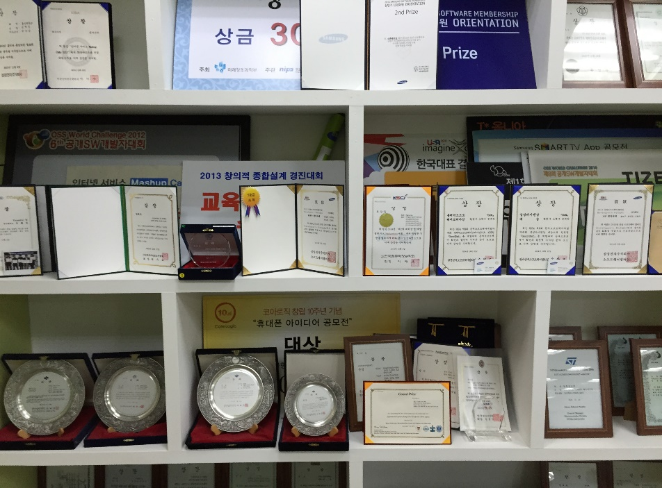
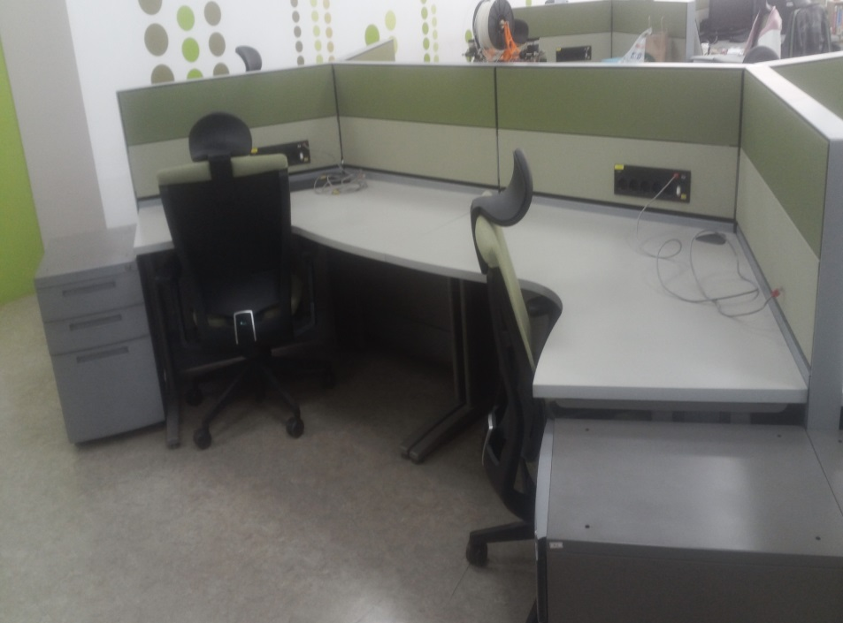
입구
선반 & 거울
스마트 TV

Slide 10
4층

Slide 11
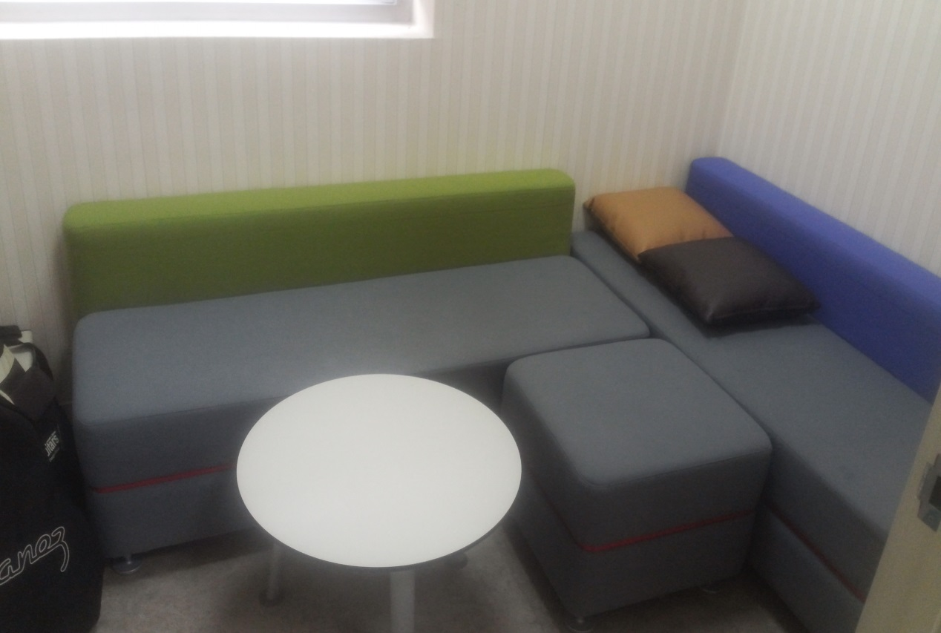
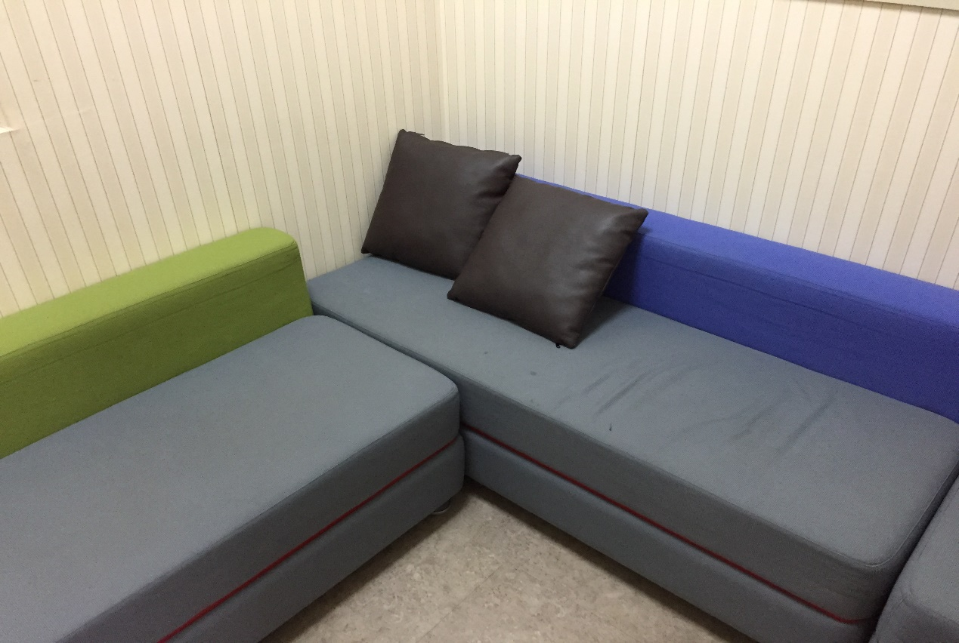
프리룸

Slide 12
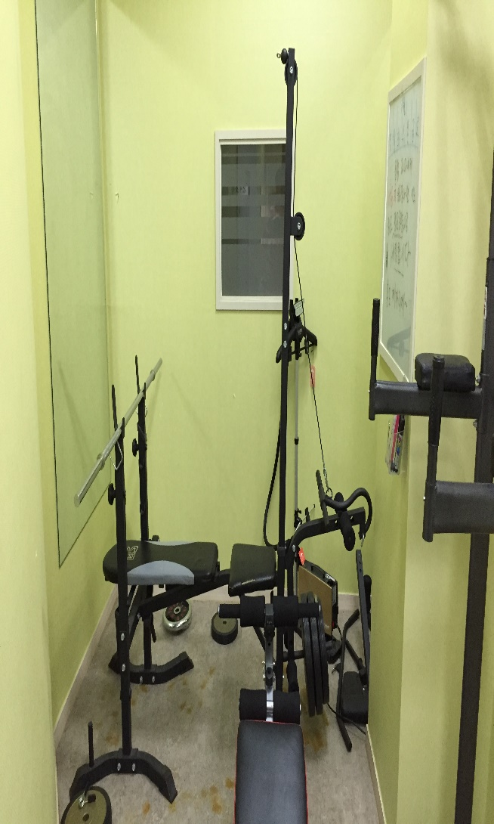
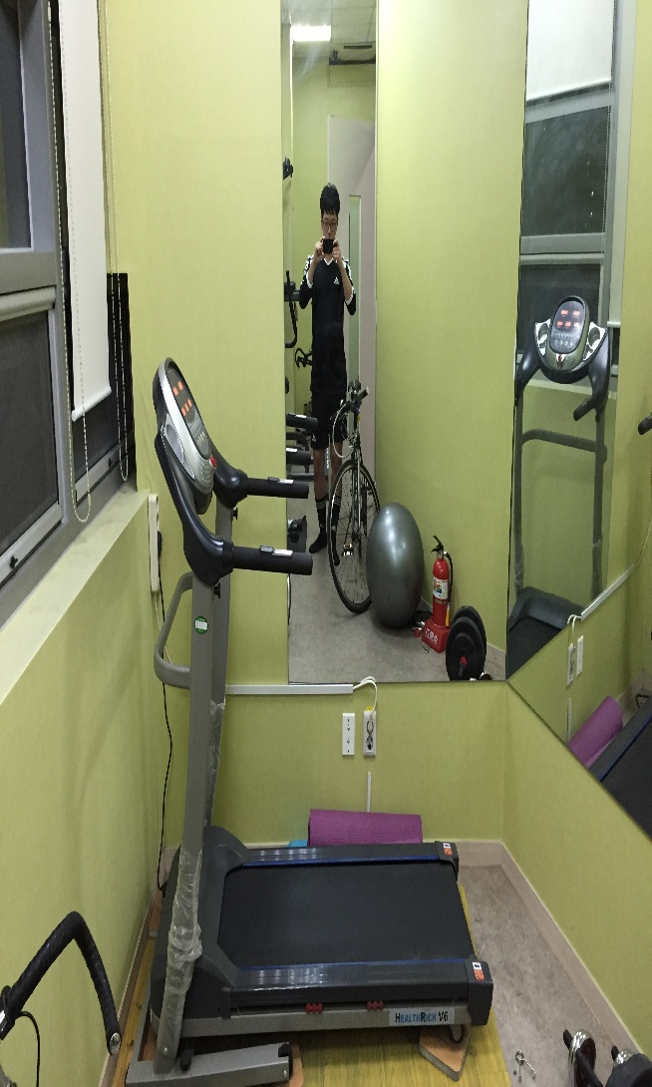
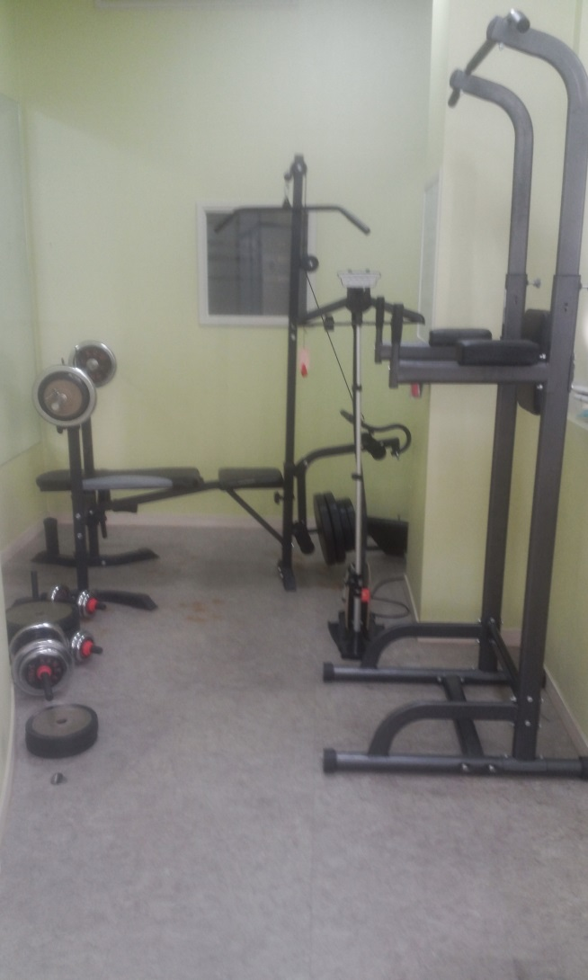
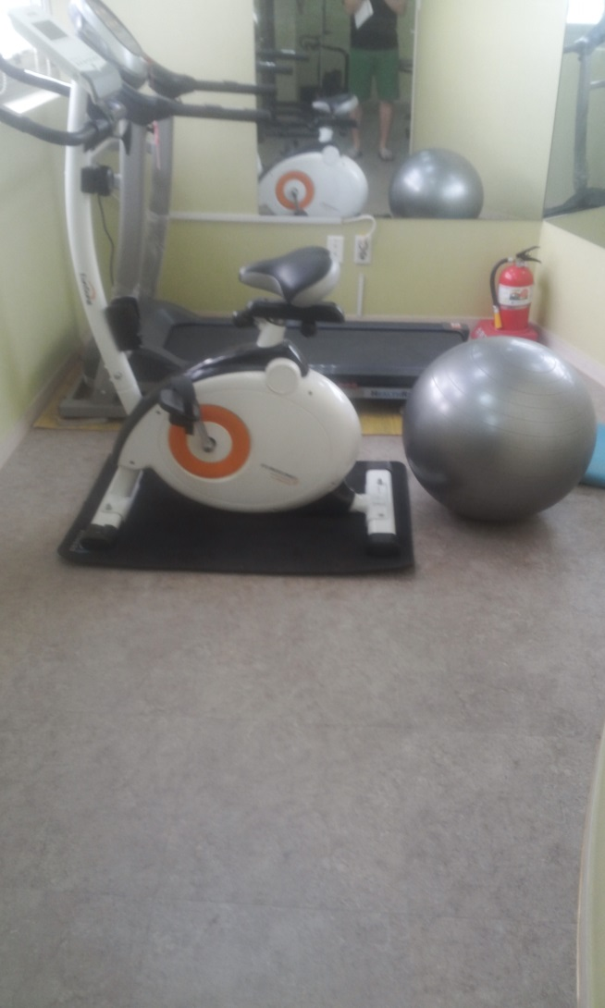
체력단련실
런닝머신쪽
벤치 쪽

Slide 13
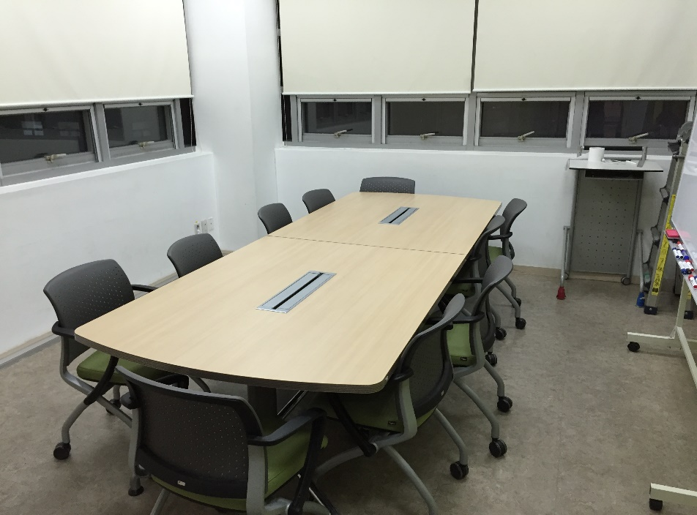
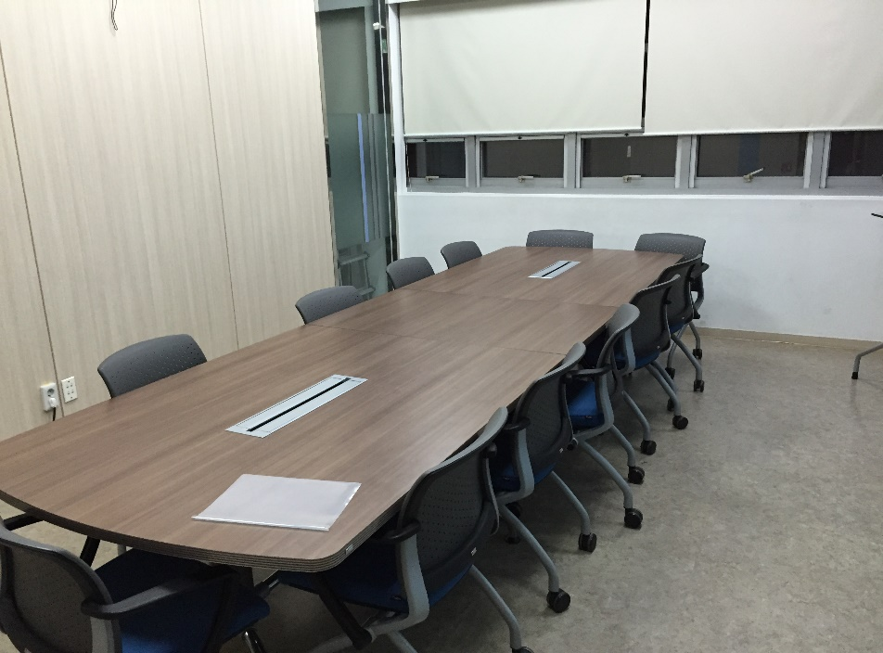
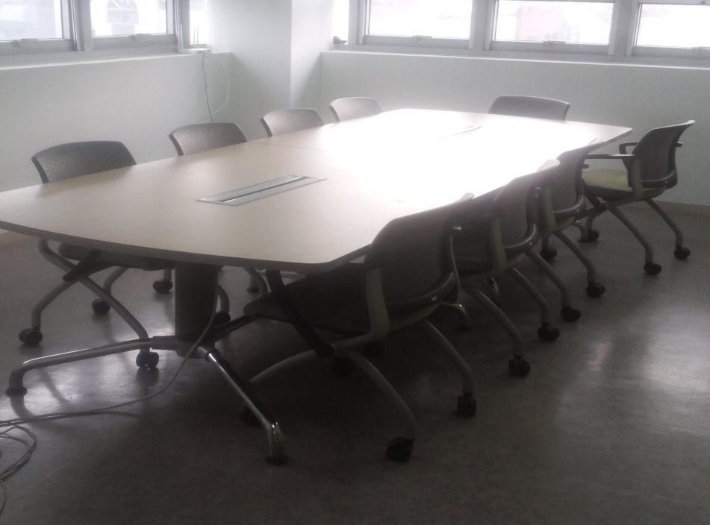
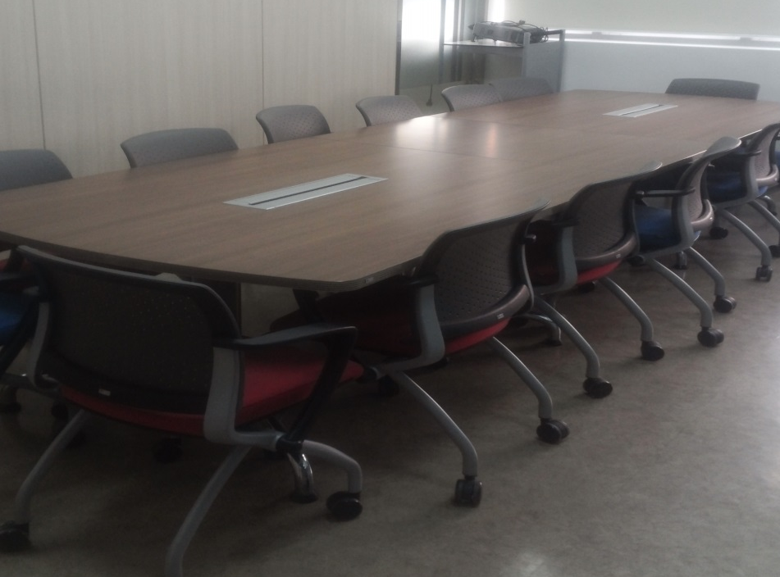
세미나실
센스
애니콜

Slide 14
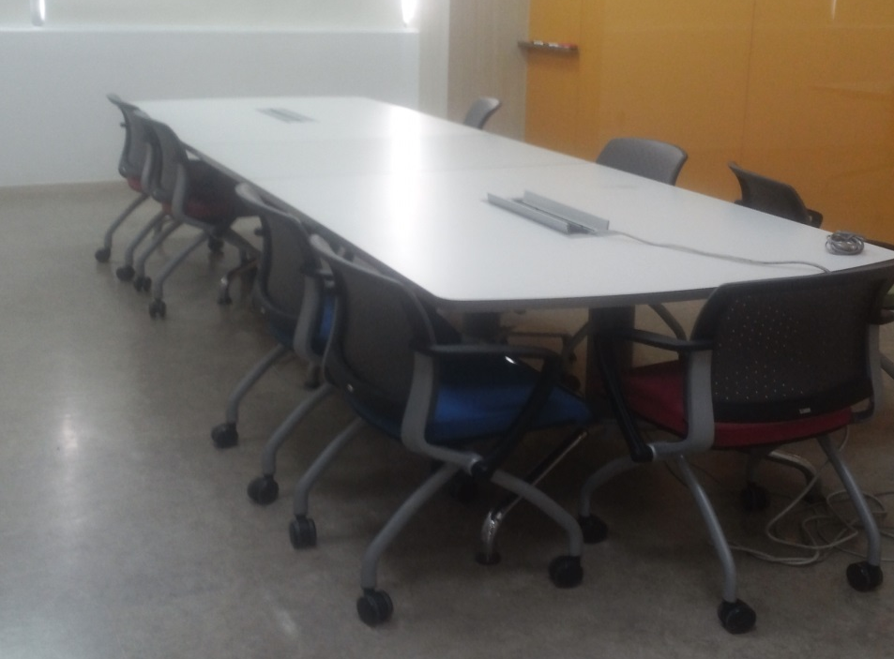
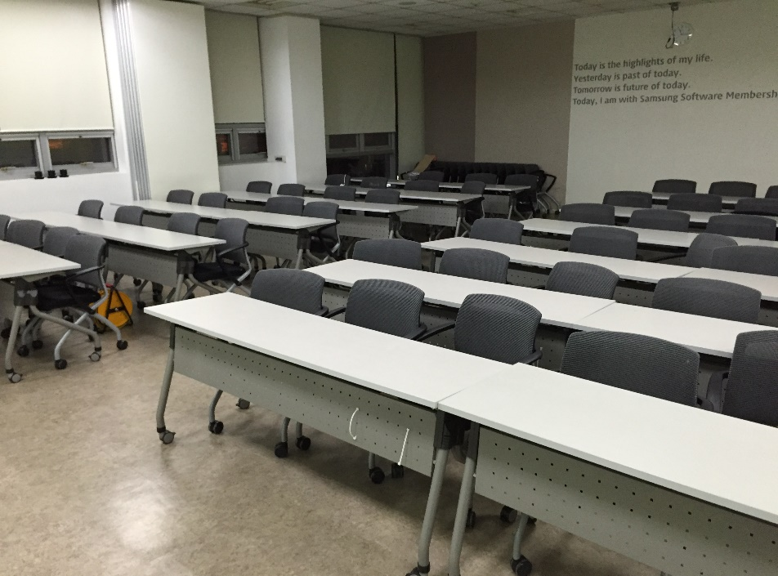
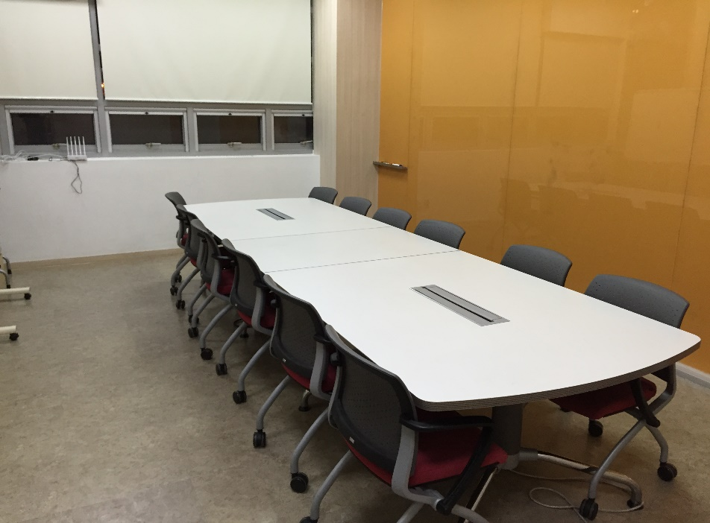
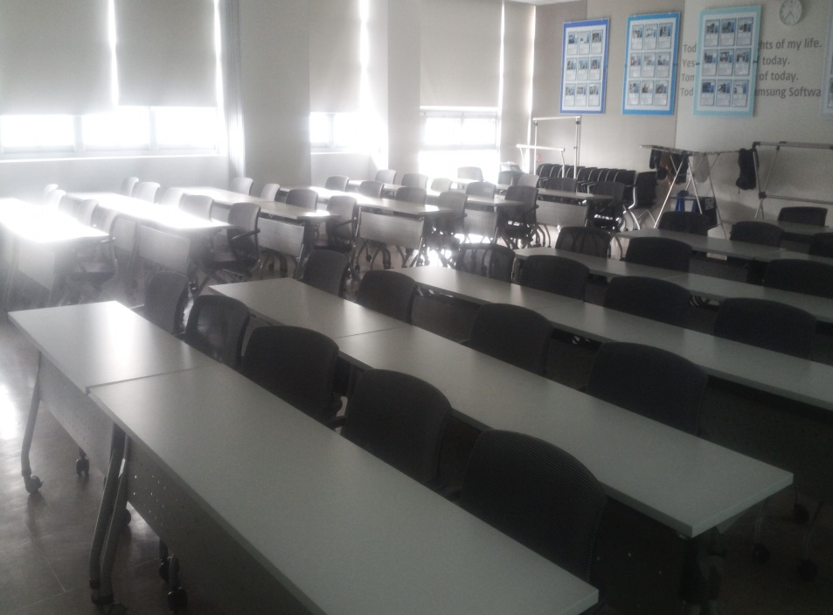
세미나실
지펠
갤럭시

Slide 15
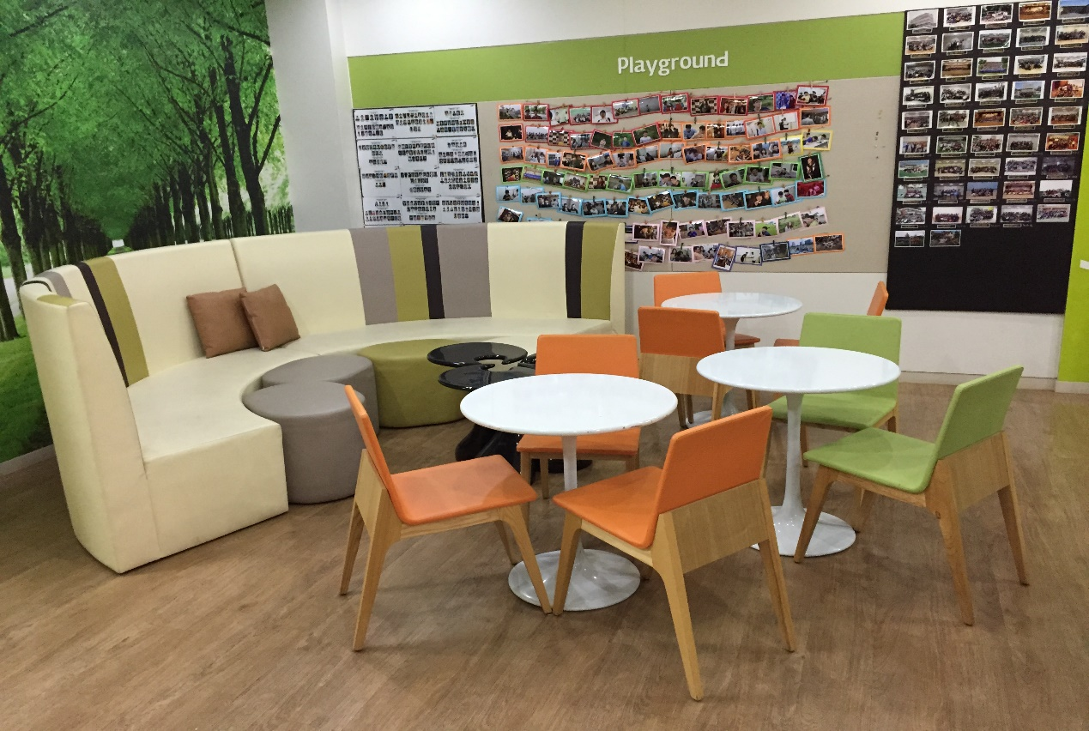
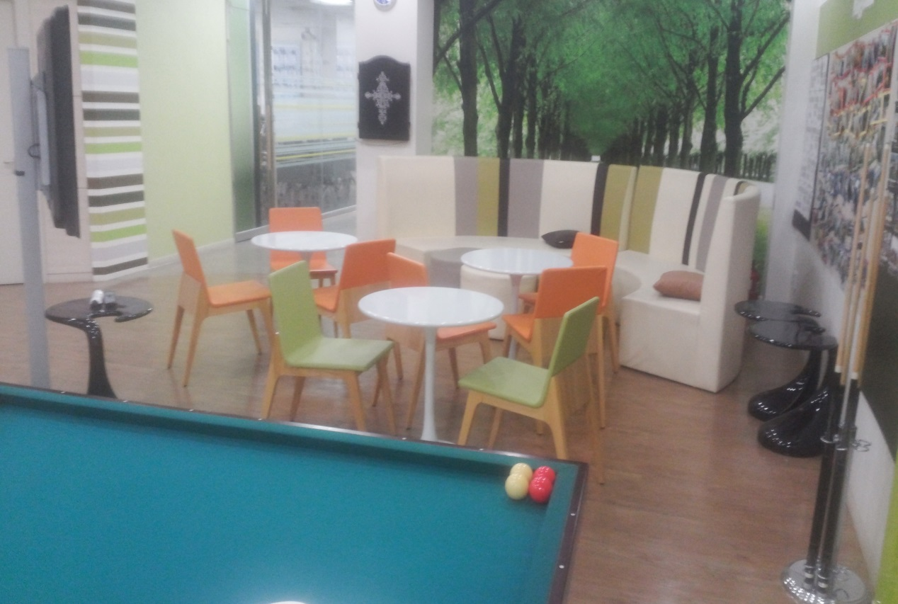
에덴

Slide 16
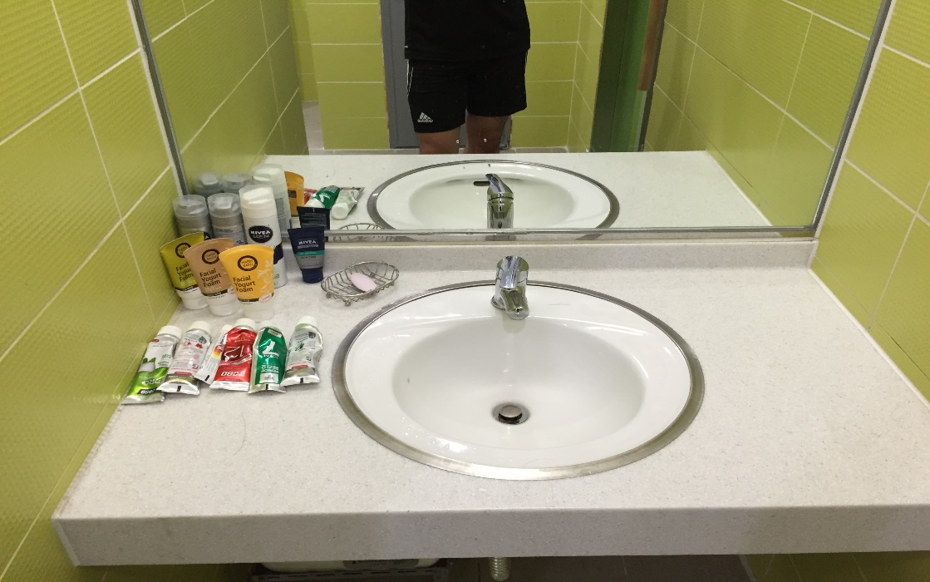
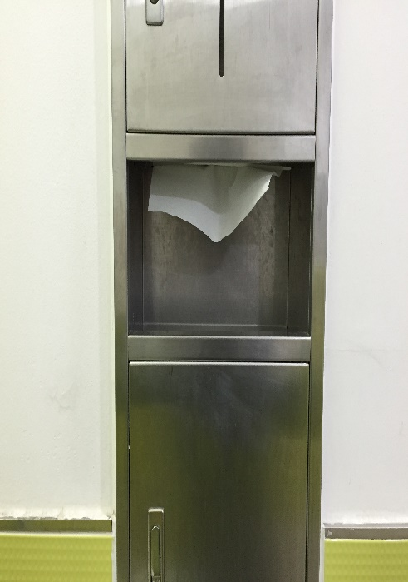
화장실
세면대
핸드타올 통
비누1, 치약5, 폼클렌징3, 쉐이빙폼 3

Slide 17
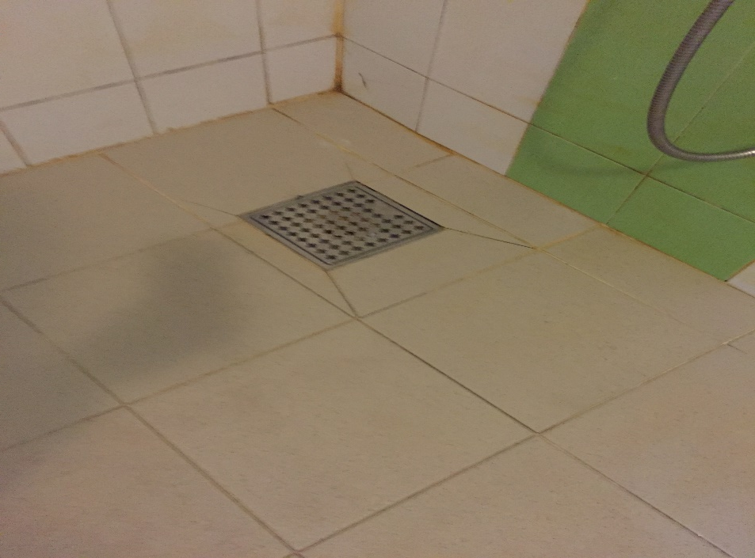
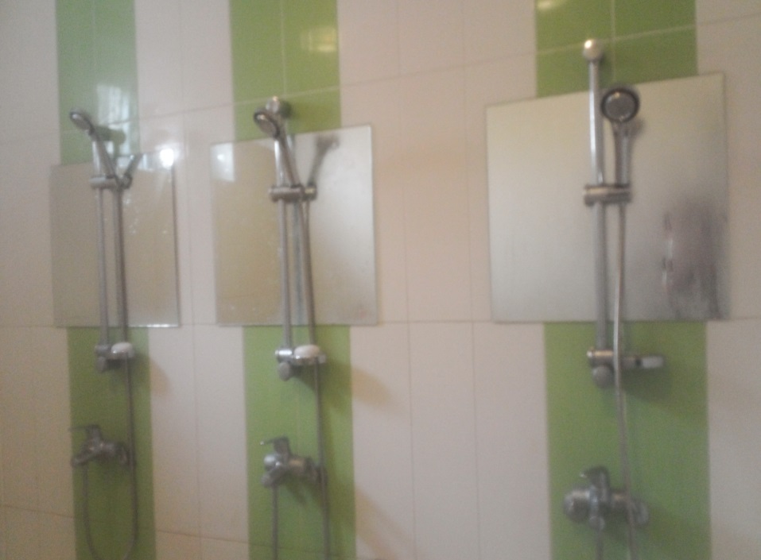
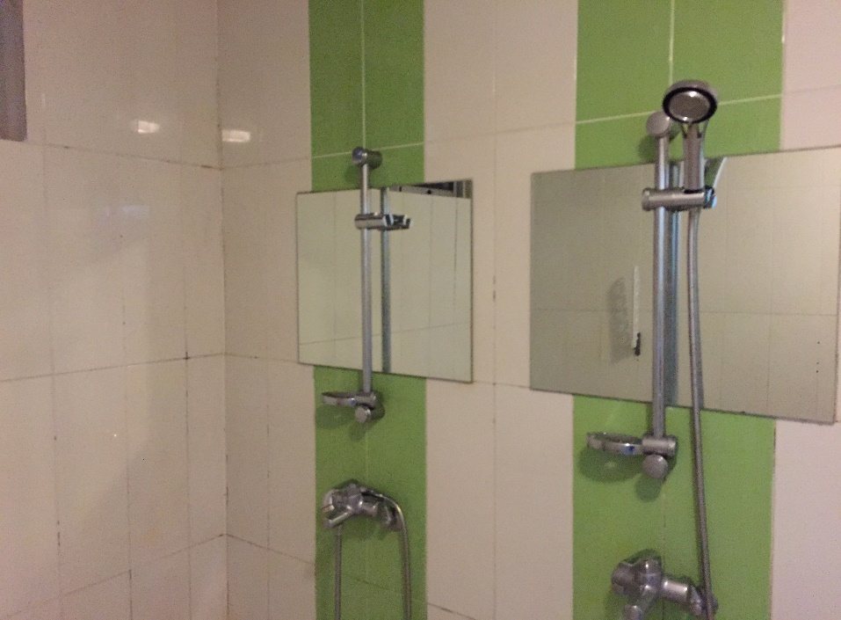
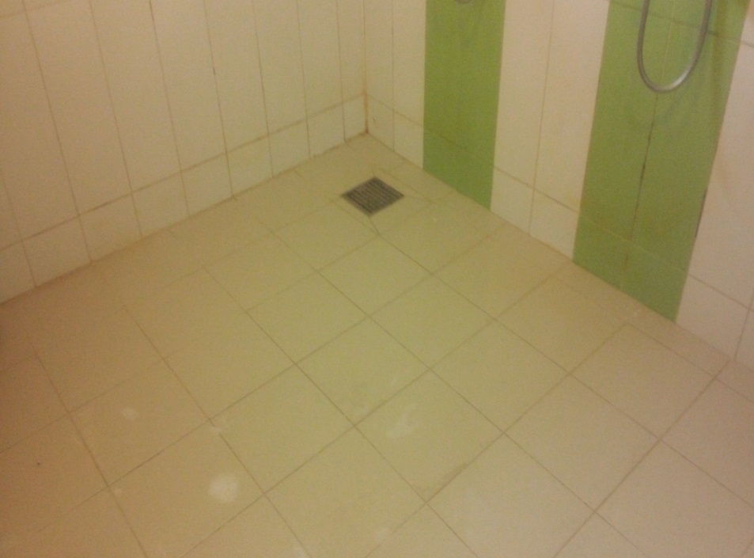
샤워실
거울
바닥
비누3, 치약3, 쉐이빙 폼3
샴푸3, 린스2, 트리트먼트2
바디클렌져3, 폼클렌징4

Slide 18
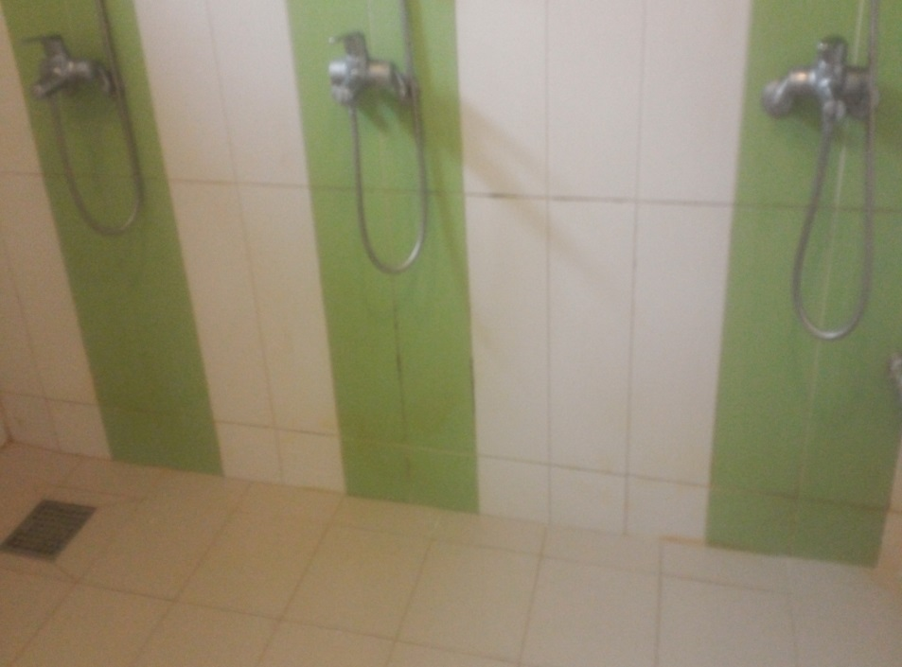
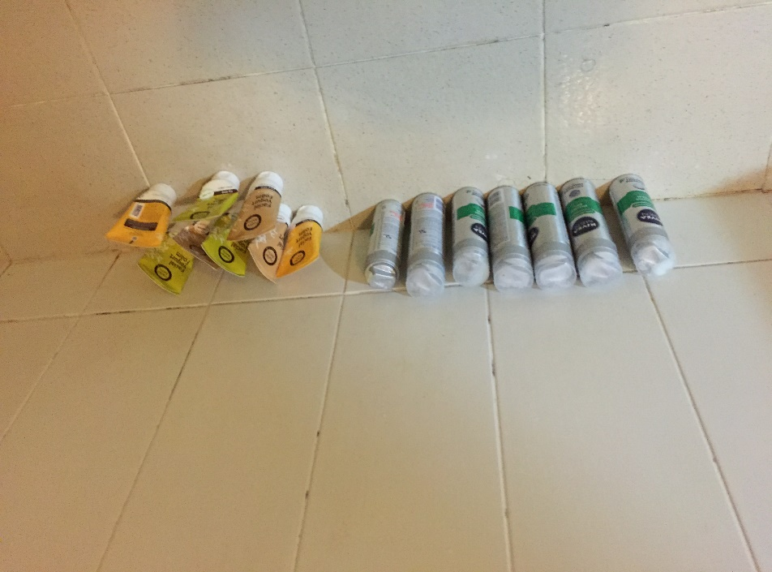
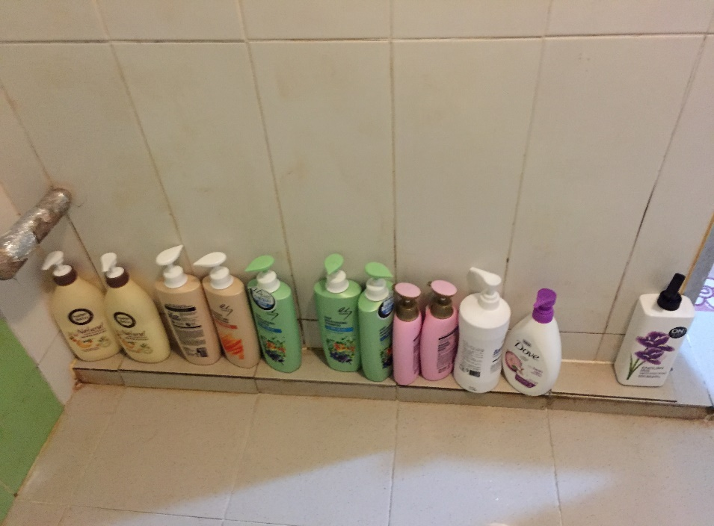
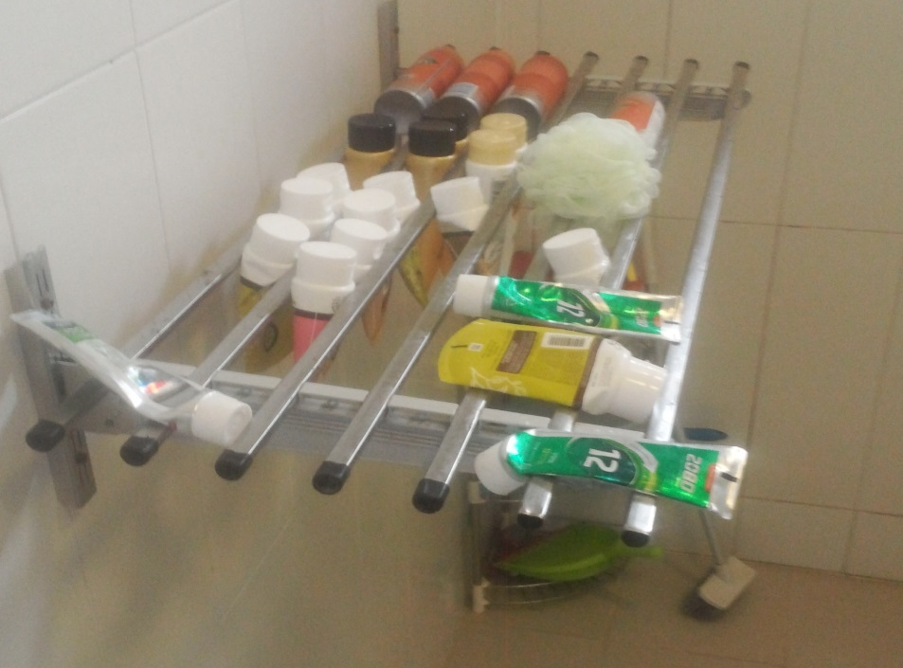
샤워실
벽면
벽면
비누3, 치약3, 쉐이빙 폼7
샴푸3, 린스2, 트리트먼트2
바디클렌져2, 폼클렌징8

Slide 19
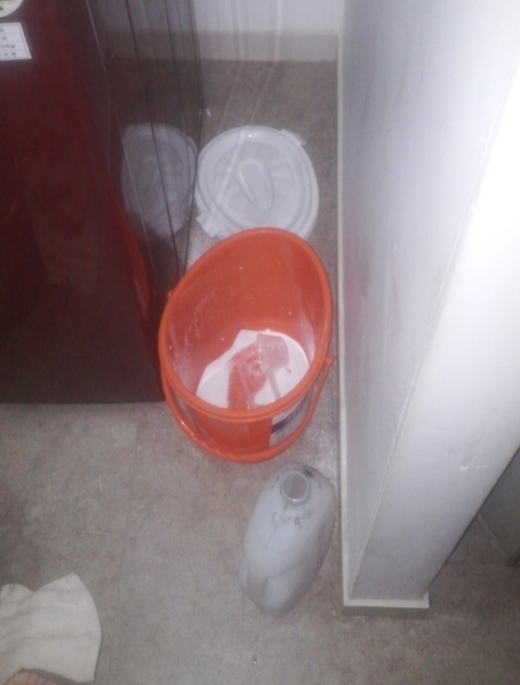
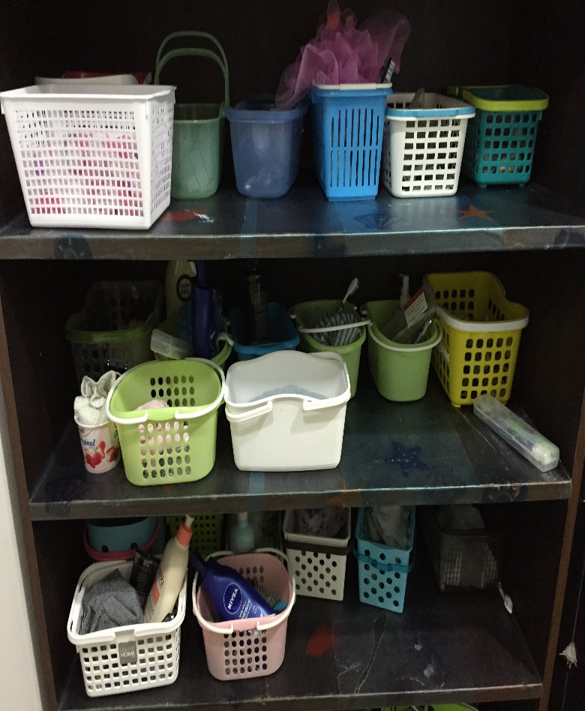
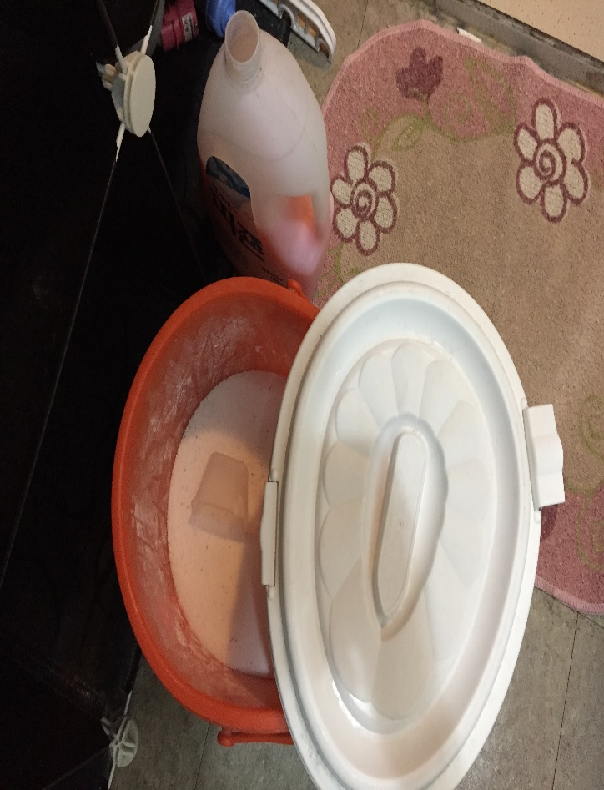
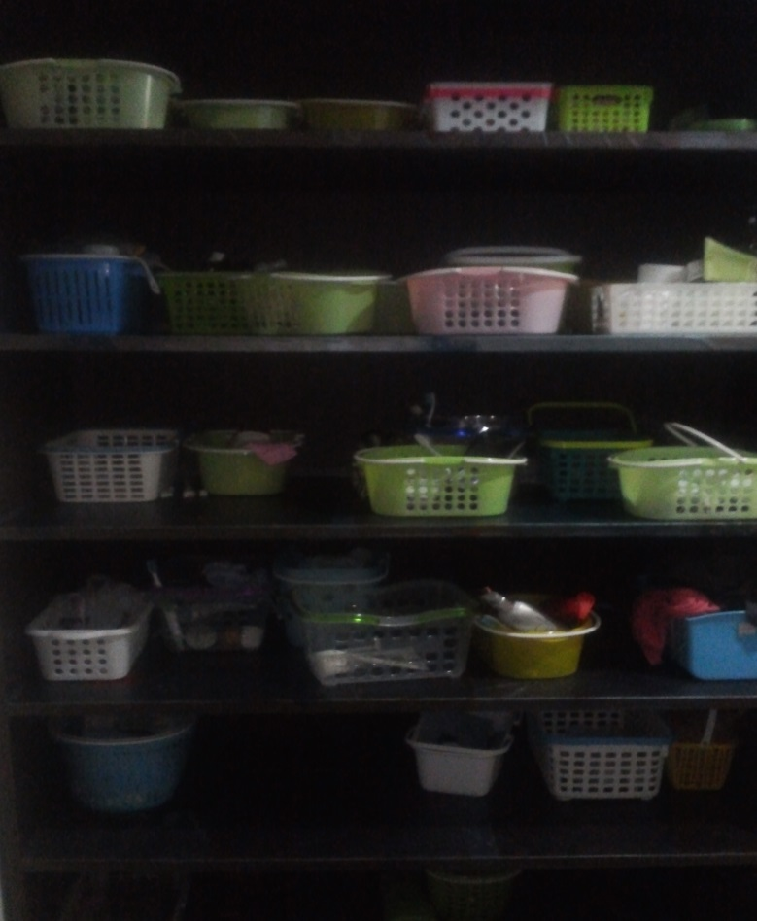
샤워실
세제 & 섬유유연제
샤워바구니
비누3, 치약3, 쉐이빙 폼7
샴푸3, 린스2, 트리트먼트2
바디클렌져2, 폼클렌징8

Slide 20
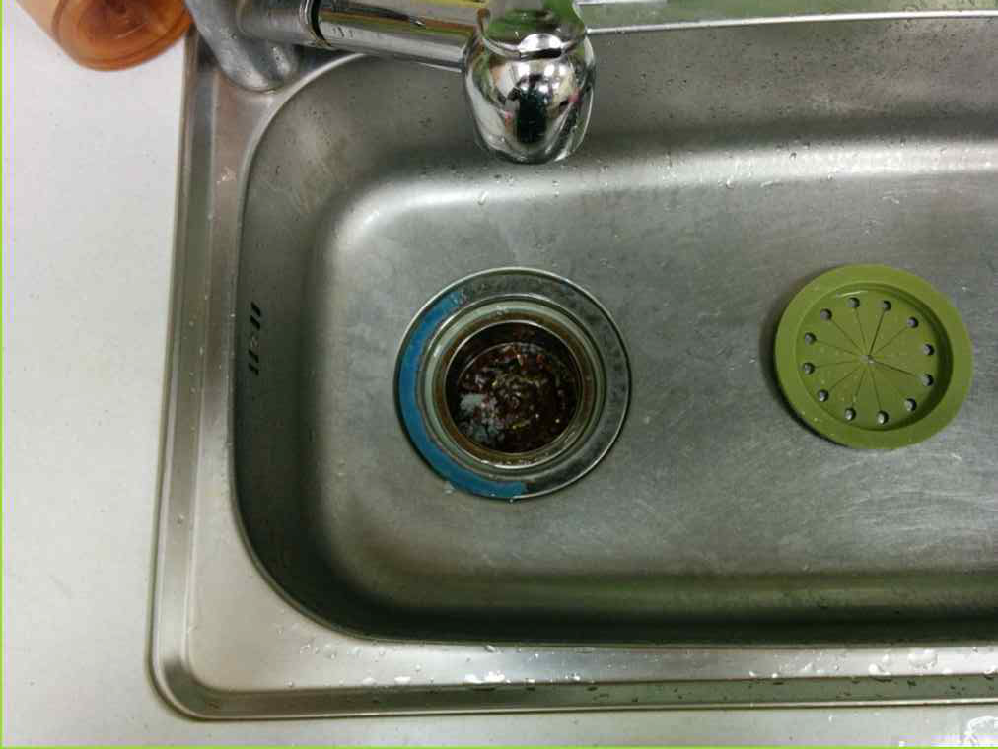
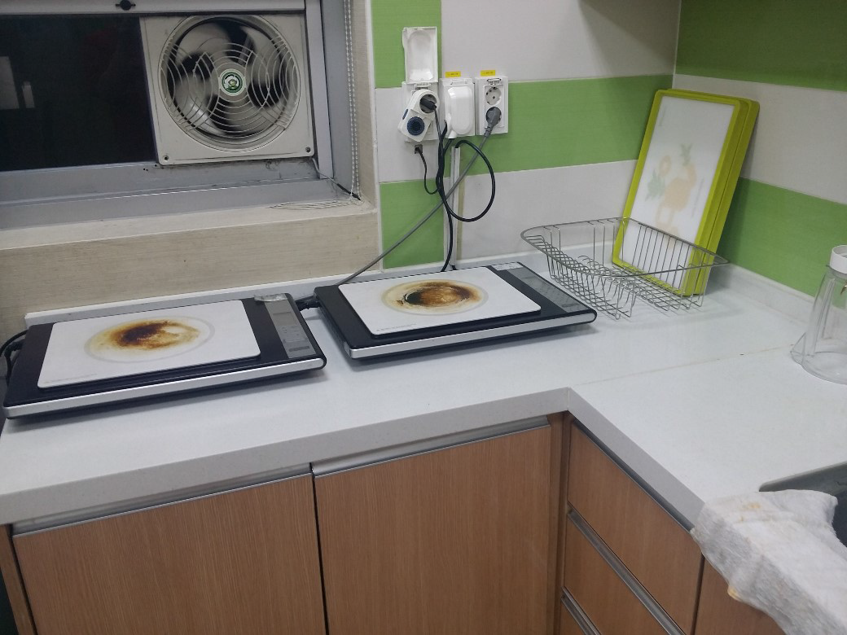


탕비실
인덕션 & 냄비
싱크대

Slide 21




탕비실
자판기
식탁

Slide 22




탕비실
밥솥
식기
밥하는중

Slide 23




수면실
매트리스
이불& 베개

Slide 24




수면실
요
락커

Slide 25


건조실

Slide 26
재고파악
품 목 | 재고량 | 품 목 | 재고량
쌀 | 여유 | 세탁세제 | 여유
커피 & 차 | X | 섬유유연제 | 부족
샴푸 | 8 | 주방세제 | 여유
린스 | 11 | 행주 | 8
트리트먼트 | 4 | 수세미 | 3
바디클렌져 | 12 | 고무장갑 | 3
비누 | 16 | 종이컵 | x
치약 | 4 | 음식물쓰레기봉지 | 여유
폼 클렌징 | 45 | 발냄새제거제 | 4
쉐이빙 젤 | 7 | 유리세정제 | 6

Slide 27
특이사항
1. 특이사항1
2. 특이사항2
3. 특이사항3
4. 특이사항4
5. 특이사항5

Slide 28



BEST
25-1 최광연
25-1 박상현
25-1 김광민

Slide 29



WORST
25-1 주영광
23-1 박진상
24-1 김현우

Slide 30
수고하셨습니다.
다음 당직자에게 문자 주세요~

